Slide 1
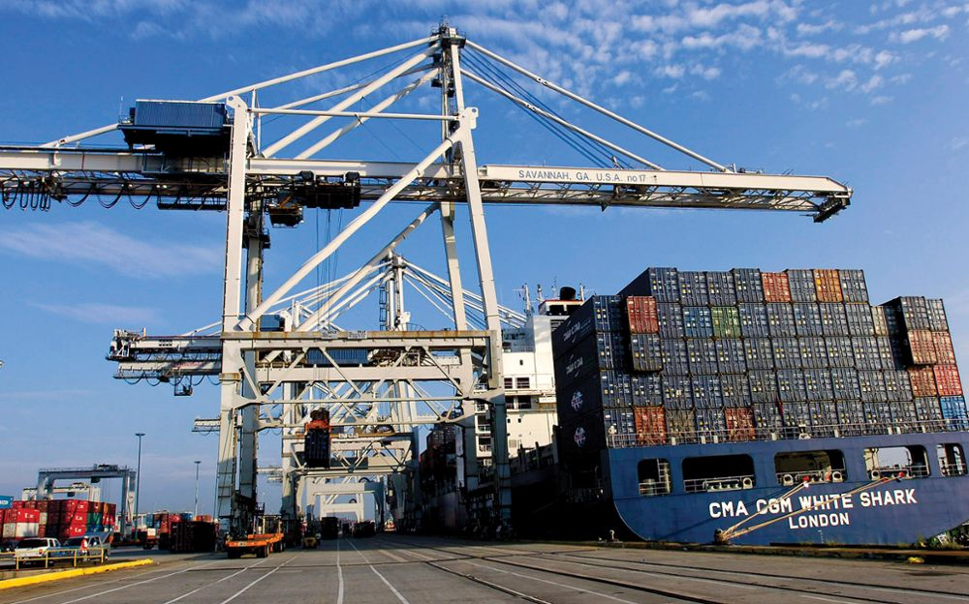
The Global Trade and Investment Environment
Source: © Stephen Morton/Bloomberg/Getty Images
International Trade Theory

Slide 2
PRINCIPALI TEORIE DEL COMMERCIO E DEGLI INVESTIMENTI INTERNAZIONALI
QUALI TEORIE SPIEGANO LO SVILUPPO DEL COMMERCIO INTERNAZIONALE?
teorie “classiche” basate sugli Stati nazione
teorie “moderne” basate sulle strategie delle imprese
Spiegare i flussi di import export di beni
Analizzare e descrivere gli investimenti diretti all’estero (IDE)
Analizzare le motivazioni ed i fattori da cui dipende la dilatazione spaziale della catena del valore delle imprese
Notes:
Demattè pag 2 e ss

Slide 3
TEORIE DELL’INTERNAZIONALIZZAZIONE
CLASSICHE
(PRE HIMER)
si sviluppano nel XVI° sec. in Europa con l’avvento dei primi “Stati-nazione”
Enfasi sui singoli Paesi
Concepite per descrivere i flussi internazionali di beni e di capitali
destinate a descrivere il commercio di commodities acquisiti sulla base di differenze nei prezzi più che per il marchio
MODERNE
(POST HYMER)
Si sviluppano dopo la 2° guerra mondiale con l’emergere di grandi aziende multinazionali
Enfasi sulle singole imprese
determinante è il concetto di vantaggio dell’impresa
Destinate a descrivere il commercio di prodotti differenziati dove il marchio è una importante componente nei processi di acquisto
Notes:
(commodities) (prodotti standardizzati e indifferenziati) come metalli preziosi, petrolio, ecc.)
Prodotto differenziati(auto, prodotti per la persona, elettronica, ecc.)

Slide 4
TEORIE “CLASSICHE” DEL COMMERCIO INTERNAZIONALE
IL MERCANTILISMO:
la ricchezza di una nazione è data dalle sue riserve di oro e di argento: per incrementare tali riserve occorre massimizzare la differenza tra export (da incentivare) ed import (da scoraggiare)
politiche mercantilistiche (protezionismo) : barriere nel mercato domestico (sussidi, riduzioni di tasse ai produttori nazionali; dazi sui prodotti esteri) e incentivi all’export
svantaggi: gli incentivi all’export sono pagati con le tasse; i dazi all’import sono uno svantaggio per il consumatore nazionale
nate con le colonie le politiche neo-mercantilistiche sono ancora presenti su alcuni beni
Notes:
export (da incentivare) ed import (da scoraggiare)

Slide 5
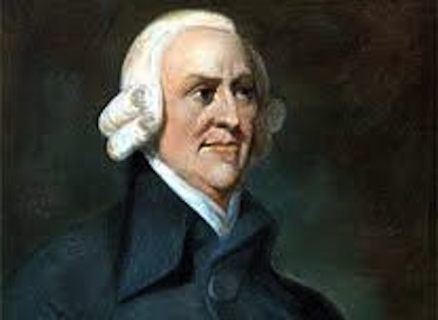
LA TEORIA DEI VANTAGGI ASSOLUTI
A. Smith (1776) critica le teorie mercantilistiche perché confondono l’accumulo di ricchezze con la ricchezza di una nazione. Questa è legata al libero commercio, anche l’import permette di acquisire risorse non disponibili che altrimenti impedirebbero alcune produzioni
La teoria dei vantaggi assoluti indica che un Paese deve esportare beni e servizi dove ha un’alta produttività (output orario) rispetto ad altri paesi concorrenti e importare quei beni e servizi dove tale produttività è più bassa

Slide 6
La Francia ha un vantaggio assoluto nella produzione vino mentre il Giappone ha un vantaggio assoluto nella produzione di radiosveglie
Supponiamo un rapporto di scambio Francia/Giappone di 2 bottiglie di vino contro 4 radiosveglie
• La Francia risparmia 0,33 h di lavoro di una radiosveglia (ne impiegherebbe 1,33 per produrne 4)
• Il Giappone risparmia 1,2 h (bastano 0,8 h per produrre 4 radiosveglie da scambiare con 2 bottiglie di vino che altrimenti produrrebbe in 2h)
Notes:
Francia scambia 2 vino contro 4 radiosveglie
Giappone scambia 4 radiosveglie contro 2 vino
In Francia( 2 vino in 1 h) (3 radiosveglie 1 h) 1h/3 = 0,33h per 1 radiosveglia il tempo per produrre in francia 4 radiosveglie = 1+0,33 = 1,33 dallo scambio risparmia 0,33 h da investire in altre produzioni
In giappone in 1h si producono 5 radiosveglie (1/5 = 0,2H per radiosveglia; per produrre 4 da scambiare ci vogliono 0,8h) se le scambia con 2 di vino risparmia 1 ora che avrebbe consumato per produrre 1 seconda bottiglia di vino + 0,2 h della 5 bottiglia non scambiata.

Slide 7
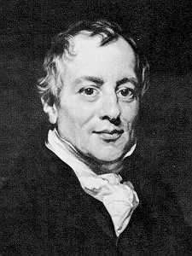
Cosa succede alle esportazioni nell’ipotesi in cui un Paese ha vantaggi assoluti in entrambi i prodotti?
secondo la teoria classica del vantaggio comparato di Ricardo (1817) un paese ha convenienza ad esportare beni e servizi dove ha un vantaggio relativo in termini di produttività e importare beni e servizi da altri paesi che hanno un simile vantaggio in termini comparati
Si fa riferimento al costo opportunità ovvero al valore che si cede per ottenere il bene
SPECIALIZZAZIONE: ogni paese ha convenienza a specializzarsi in cosa sa fare meglio in termini relativi. Occorre considerare anche le risorse necessarie per produrre un bene nel proprio paese pertanto conviene esportare là dove siamo più efficienti in termini relativi e importare là dove siamo relativamente meno efficienti

Slide 8
Ipotizziamo un raddoppio di produttività in Francia ma non in Giappone: la Francia ha quindi un vantaggio assoluto in entrambi i prodotti
• fissiamo un rapporto di scambio Francia/Giappone di 1 bottiglie di vino contro 2 radiosveglie
• La Francia risparmia se compra le radiosveglie dal Giappone (ottiene 8 radiosveglie ogni 4 bottiglie di vino anziché 6)
• Il Giappone risparmia (bastano 2 sveglie per 1 bottiglia anziché 5)
Notes:
Il rapporto di radiosveglie in termini di bottiglie di vino in francia e di 6/4 = 1,5 sveglie ogni bottiglia di vino, mentre esportando 1 bottiglia di vino in giappone ottiene 2 radiosveglie

Slide 9
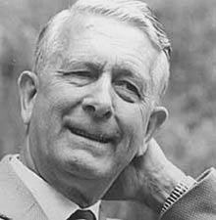
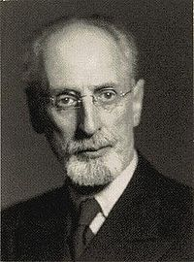
LA TEORIA DELLA DOTAZIONE DI FATTORI RELATIVI
(Heckscher - Ohlin 1933)
• spiega le cause della diversa produttività del lavoro alla base del vantaggio comparato
osserva che ogni Paese ha una diversa dotazione di fattori di produzione
• i beni differiscono in funzione del tipo di fattori che sono usati per produrli (beni capital-intensive/alta tecnologia, beni labour intensive/bassa tecnologia)
Un Paese ha un vantaggio comparato quando produce ed esporta un bene che richiede un intenso uso di fattori di produzione che quel paese possiede in abbondanza.
I paesi più ricchi di capitale tendono a produrre beni capital-intensive e ad esportarne una parte in cambio di beni labour intensive prodotti da Paesi dotati di abbondante manodopera
La teoria di HO fu contraddetta dal paradosso di Leontieff (1954) secondo cui gli Stati uniti (alta dotazione di capitale) esportavano beni ad alta intensità di lavoro

Slide 10
LE TEORIE MODERNE SULL’INTERNAZIONALIZZAZIONE DELL’IMPRESA
Dopo la IIa guerra mondiale emergono nuove teorie sull’internazionalizzazione che hanno come oggetto l’impresa
• Si affermano le grandi imprese multinazionali
• il fallimento della teoria di HeckscherOhlin: le teorie classiche non riescono a validare empiricamente la crescita del commercio intrasettoriale (che rappresenta il 40% dell’interscambio mondiale) e gli investimenti bidirezionali tra paesi ricchi e poveri
Le teorie basate sull’impresa considerano il fenomeno dell’internazionalizzazione come il risultato di un sistema complesso di fattori (capitali, qualità, tecnologia, marchio, competenze organizzative, fedeltà dei consumatori, ecc.) dalla cui combinazione scaturisce un vantaggio per l’impresa
Notes:
(serve spiegare ad es. le vendite di auto nella Triade)

Slide 11
PRINCIPALI TEORIE BASATE SULL’IMPRESA
La teoria dell’impresa multinazionale (Hymer 1960)
Teorie di Cambridge:
La teoria del Gap tecnologico di Posner (1961)
La teoria della somiglianza tra paesi di Linder (1961)
La teorie del ciclo di vita internazionale del prodotto (Vernon1966)
Il filone oligopolistico
Le teorie di Reading:
Approccio dei costi di transazione - Buckley e Casson (1976)
Paradigma eclettico – Dunning (1977,1980, 2000)
Le teorie strategiche :
Il modello di Kogut (1985)
Il modello di Porter (1986, 1990)
Notes:
Demattè
Tesi bancariaDunning

Slide 12
IMPRESA MULTINAZIONALE
Impresa impegnata in investimenti diretti esteri e che possiede e controlla attività anche molto varie tra loro (p.e. lavorazione, assemblaggio, commercializzazione) in paesi diversi;
Le multinazionali sostituiscono i flussi di export con produzioni nei mercati locali e tendono a trasferire sotto forma di servizi le conoscenze mantenute a livello centrale (funzione comunicativa)
la multinazionale è un vettore di modernizzazione (più efficiente, migliori tecnologie e management) in quanto riesce a scavalcare gli ostacoli protezionistici
la multinazionale è un vettore di organizzazione (si afferma l’impresa di grande dimensione con i suoi meccanismi di pianificazione interna)
la multinazionale è un vettore di integrazione internazionale (è portatrice di un disegno di unificazione dei mercati e delle politiche su scala mondiale)

Slide 13
FATTORI DI SVILUPPO DELLE MULTINAZIONALI
• una situazione politica favorevole agli IDE (netta supremazia politico-militare che rende sicuri gli investimenti)
• la situazione competitiva favorevole alle imprese USA la guerra ha distrutto l’industria e ampliato il divario tecnologico
• fine nei mercati europei della politica di creazione della rete di cartelli oligopolistici; fine degli accordi interstatali e avvio di politiche liberiste
• formazione di aree di libero scambio (MEC, EFTA) favorisce gli IDE da parte di paesi esterni (si incentiva l’integrazione e la specializzazione delle imprese a livello continentale)
• crescita dei salari in Europa che crea una domanda simile a
quella USA (per tipo di consumi e livello tecnologico)

Slide 14
LA TEORIA DELL’IMPRESA MULTINAZIONALE (HYMER 1960)
Le imprese estere sono svantaggiate rispetto alle imprese locali a causa di diverse barriere all’entrata (liability of foreigness):
Minore conoscenza del contesto e del mercato in cui intendono operare (costi informativi)
Discriminazione da parte dei governi, dei consumatori e dei fornitori
Costi di comunicazione
L’investimento all’estero si giustifica se si verificano 2 condizioni:
Le imprese estere godono di vantaggi di tipo monopolistico nella disponibilità di risorse critiche (conoscenza, canali di approvvigionamento, tecnologia) che ripropongono su scala internazionale
La disponibilità di vantaggi competitivi di costo o di differenziazione consente di superare le barriere all’entrata

Slide 15
TEORIA DELLA DOMANDA RAPPRESENTATIVA DI LINDER (1961)
Sposta l’attenzione sui fattori di domanda
Condizione necessaria ma non sufficiente affinché un prodotto sia potenzialmente esportabile è che vi sia una domanda interna per tale prodotto
Quanto più simili sono le strutture della domanda di due paesi tanto più intenso è il commercio potenziale tra i paesi stessi
le imprese prima producono per il mercato domestico e poi aggrediscono quei mercati più vicini alle loro abitudini di consumo

Slide 16
TEORIA DEL GAP TECNOLOGICO POSNER (1961)
I vantaggi economici di un’innovazione sono correlati alla durata dell’intervallo temporale durante il quale il Paese innovatore ha una posizione di monopolio e pertanto è in grado di esportare nuovi beni
La durata di tale posizione dipende dalla differenza tra l’imitation lag (tempo necessario a sviluppare l’imitazione nel Paese importatore) e il foreign demand lag (tempo di sviluppo della domanda di nuovi beni in altri paesi)
Minore è il tempo necessario al Paese importatore per imitare l’innovazione minore è lo sviluppo del commercio internazionale

Slide 17
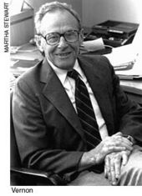
TEORIE DI CAMBRIDGE: IL MODELLO DEL CICLO DI VITA DEL PRODOTTO
Vernon (1966) afferma che le imprese localizzate nelle nazioni caratterizzate da un mercato di sbocco relativamente avanzato godono di un “vantaggio innovativo” che permette loro di anticipare la domanda di altri paesi
Introduzione: produzione localizzata in prossimità del mercato finale (paesi sviluppati)
Maturità: inizia l’esportazione verso paesi terzi e la produzione in parte si sposta in altri paesi avanzati;
Standardizzazione: produzione spostata in PVS per ridurre i costi; le importazioni prendono il sopravvento sulle esportazioni
Limiti della teoria del CVP:
si focalizza solo sul prodotto e non sull’impresa (che può essere anche multiproduct);
considera solo l’innovazione tecnologica di tipo demand-pull e non quella technology-push; spiega alcune fasi storiche ma non tutte (p.e. gli investimenti europei negli USA; gli investimenti occidentali high tech nel Far East)

Slide 18
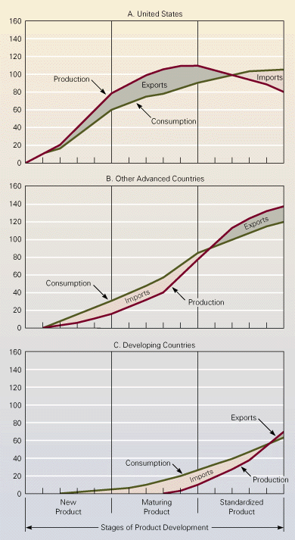

Slide 19
TEORIE DI CAMBRIDGE: IL FILONE OLIGOPOLISTICO
L’impresa multinazionale è una grande impresa supportata da un vantaggio competitivo di origine oligopolistica o monopolistica che permette di compensare il gap di conoscenza del mercato rispetto alle imprese locali
Caves (1971) evidenzia che gli IDE sono legati all’esigenza di internalizzare risorse attraverso strategie che agiscono:
– in senso orizzontale (produzione all’estero dello stesso bene, ma adottando una differenziazione di prodotto)
– in senso verticale (a monte o a valle del processo produttivo anche al fine di creare barriere all’entrata per i concorrenti)
– in senso conglomerale (strategie di tipo finanziario- fiscale per reinvestire utili e per abbattere eventuali rischi di cambio)

Slide 20
TEORIE DI READING: TEORIE DEI COSTI DI TRANSAZIONE
Buckley e Casson (1976)
Le imprese, in presenza di imperfezioni di mercato, sono indotte ad internazionalizzarsi tramite IDE e quindi sostituendo forme di organizzazione interna (internalizzazione) all’uso del mercato
il processo di internazionalizzazione determina dei costi:
Coordinamento e controllo
Comunicazione interna
L’entità di questi costi dipende da fattori
Di tipo geografico (distanza)
Nation specific (relazioni politiche, economiche,…)
Firm specific (risorse tecnologiche, manageriali…)
In presenza di queste condizioni l’impresa sceglie l’espansione verticale, orizzontale o conglomerare allo scopo di sostituire o supportare il mercato
Notes:
Demattè pag. 9

Slide 21
TEORIE DI READING: IL PARADIGMA ECLETTICO DI DUNNING
Lo sviluppo internazionale è un processo strategico evolutivo e relazionale con obiettivi di redditività a lungo termine
Classificazione delle imprese in funzione degli obiettivi degli IDE:
natural resource seekers: imprese rivolte ai mercati degli input ricercano risorse (fisiche, manodopera o tecnologia) a basso costo
market seekers: impreser rivolte ai mercati di sbocco allo scopo di: seguire i clienti, adattare i prodotti, ridurre i costi di trasporto e di transazione, attuare politiche offensive e difensive
efficiency seekers: imprese rivolte all’efficienza e alla ricerca di vantaggi differenziali tra Paesi (fattori, cultura, valutee….)
strategic asset seekers: imprese rivolte a supportare le politiche competitive
Notes:
Demattè pag. 9

Slide 22
Vantaggi statici e dinamici derivanti dall’internazionalizzazione
Vantaggio nazionale
Vantaggi di settore
Vantaggio manageriale
0
(WHY?)
O disponibiltà e utilizzo efficiente dei fattori produttivi
L grado di attrattività della nazione obiettivo
I modalità di sostituzione del mercato (esportazione, IDE, forme ibride)
Notes:
Demattè prima pag. 14 poi pag.13

Slide 23
TEORIE STRATEGICHE: IL MODELLO DI KOGUT (1985)
Per spiegare l’internazionalizzazione si pone due domande :
a) in quali attività le imprese devono concentrare le proprie risorse?
b) dove estendere a livello internazionale le attività della catena del valore?
Per rispondere combina due diverse teorie:
Location specific advantage; la teoria del vantaggio comparato delle nazioni che spiega le strategie di localizzazione in funzione dei fattori lavoro e capitale
Firm specific advantage la teoria del vantaggio competitivo (Porter 1985) che spiega i criteri che le imprese seguono per individuare le attività della catena del valore su cui concentrare i propri investimenti e le risorse manageriali disponibili
Risultato:
Le imprese tendono a localizzare le attività a più elevata intensità di capitale e conoscenza nelle nazioni industriali più avanzate e quelle a più elevata intensità di lavoro ossia nei paesi di più recente industrializzazione o in via di sviluppo
Notes:
Demattè pag. 16 Due ragioni possono frenare il dispiegamento internaz. della catena del valore:
i) esistenza di barriere;
ii) che può comunque essere compensata da vantaggi competitivi delle imprese in altre attività

Slide 24
Vantaggio comparato delle nazioni
NO
SI
1
alto vantaggio nazionale: flussi di commercio unidirezionali (dalle nazioni forti a quelle deboli) e IDE delle imprese volti ad acquisire fonti di approvvigionamento in loco (integrazione verticale)
Mercati nazionali
NO
Vantaggio competitivo
2
3
alto vantaggio competitivo: flussi di commercio incrociati
(intrasettoriali) e IDE collegati ad attività di penetrazione sui mercati (integrazione orizzontale)
Interazione: complessa dispersione e integrazione verticale orizzontale delle attività
opportunità di arbitraggio
opportunità di leva
SI
Notes:
Dematte’ pag.17 quadrante 3 Ciò alza la flessibilità strategica delle imprese per l’esistenza di opportunità di arbitraggio legate alle differenze dei prezzi (di fattori produttivi, di fattori istituzionali-fiscali, dei mercati finanziari, dell’informazione);
ii)opportunità di leva legata alla posizione globale dell’impresa che ne amplifica il potere di contrattazione (coordinamento
globale che permette differenziazione dei prezzi; riduzione del rischio)

Slide 25
le cinque forze competitive di Porter
Fornitori
Propensione degli acquirenti alla sostituzione
Prezzi dei prodotti sostitutivi
potere contrattuale dei fornitori
Sensibilità al prezzo
Potere contrattuale
Costo del prodotto rispetto al costo totale
Dimensione e concentrazione degli acquirenti rispetto ai fornitori
concorrenti del settore
rivalità tra le imprese esistenti
minaccia di prodotti o sevizi sostitutivi
Prodotti sostitutivi
Potenziali entranti
minaccia di nuove entrate
Differenziazione del prodotto
Costi di sostituzione per gli acquirenti
Concorrenza tra gli acquirenti
Informazione degli acquirenti
Economie di scala
Vantaggi assoluti di costo
Fabbisogno di capitale
Differenziazione del prodotto
Accesso ai canali di distribuzione
Barriere istituzionali e legali
Reazione da parte delle imprese esistenti
Concentrazione
Differenziazione del prodotto
Capacità in eccesso e barriere all’uscita
Condizioni di costo
Capacità di integrazione a monte degli acquirenti
potere contrattuale degli acquirenti
Acquirenti

Slide 26
FORZE CHE DETERMINANO I VANTAGGI DELLA COMPETIZIONE INTERNAZIONALE (Porter)
1) TRAINATA DAI FATTORI DI PRODUZIONE
2) TRAINATA DAGLI INVESTIMENTI
3) TRAINATA DALL’INOVAZIONE
4) TRAINATA DALLO SVILUPPO ECONOMICO ACCUMULATO
QUALI CONCORRENTI?
COMPETITORS LOCALI (Paese Estero)
  COMPETITORS MULTINAZIONALI E GLOBALI
ANALISI PRELIMINARE DEL CONTESTO COMPETITIVO ATTRAVERSO LA VALUTAZIONE DELLE POLITICHE E DEL MARKETING MIX. DECISIONI IN MERITO A QUALI BUSINESS MANTENERE, POTENZIARE O ABBANDONARE
Notes:
Strategia: Diamante di porter pag 600 E PRECEDENTI INTRIODUZIONE PER IL DIAMANTE

Slide 27

TEORIE STRATEGICHE IL VANTAGGIO COMPETITIVO DELLE NAZIONI (PORTER 1990)
“riscoperta” della differenza tra paesi nel determinare le caratteristiche delle strategie di internazionalizzazione.
il sistema paese fornisce risorse e competenze per creare e sostenere il vantaggio competitivo dell’impresa Come?
Porter sviluppa il “diamante del vantaggio competitivo di una nazione”, ovvero l’insieme degli attributi del contesto competitivo di una nazione
Notes:
Demattè pag. 18

Slide 28
IL “DIAMANTE” DEL VANTAGGIO COMPETITIVO NAZIONALE (Porter, 1990)
Le condizioni dei fattori: disponibilità in un Paese di fattori produttivi necessari per competere nel settore (risorse umane, fisiche, di capitale, di conoscenza, infrastrutture)
a) Fattori di base e fattori avanzati;
b) Fattori generalizzati e fattori specializzati;
c) Fattori ereditati e fattori creati
Le condizioni della domanda: natura della domanda interna di beni dell’industria in questione.
Un’ampia e sofisticata domanda interna al settore influenza la qualità e l’innovazione. Caratteristiche:
a) Composizione della domanda domestica: struttura per segmenti di domanda; acquirenti sofisticati ed esigenti; fabbisogni anticipanti degli acquirenti
Dimensione, crescita, dinamismo, domanda interna precoce, saturazione precoce
c) Internazionalizzazione della domanda domestica: acquirenti locali mobili o multinazionali (sviluppo imprese domestiche); influenza sui fabbisogni stranieri (imitazione dei consumi)
Notes:
Fattori di base: fattori presenti in un paese
- Risorse naturali
- Clima
1) Sebbene i fattori di base possano offrire un vantaggio iniziale, devono essere supportati da fattori avanzati per mantenere il successo

Slide 29
• Industrie collegate e di supporto: Le industrie correlate a monte e a valle e i produttori di beni complementari possono condividere e sviluppare l’innovazione, l’informazione le competenze (cross fertilization)
Strategia, struttura e rivalità delle imprese: condizioni interne che regolano
il modo in cui vengono create, organizzate e gestite le imprese, nonché la natura della rivalità interna al paese.
Tre caratteristiche:
a) strategia e struttura delle imprese domestiche (differenze nel management e nelle competenze organizzative);
b) specifici obiettivi delle aziende e degli individui (governance, retribuzione..);
c) rivalità delle imprese (più è alta maggiori sono i benefici) coevoluzione
Il ruolo del caso: fattori imprevisti sul fronte della ricerca (invenzioni, discontinuità tecnologiche), della produzione (shock petroliferi, dinamiche di cambio, picchi di domanda), della politica (guerre, decisioni altri governi) rischio paese
Il ruolo del governo: politiche nazionali che influenzano la dotazione dei fattori, le imprese (sussidi, leggi anti-trust), la domanda (politiche fiscali e di spesa pubblica), i settori correlati (imposizione di standard o regole: es. le auto tedesche favorite da assenza limiti di velocità)
Notes:
• Si creano gruppi (cluster) di industrie di supporto
competitivi a livello internazionale
• Devono soddisfare anche le esigenze delle altre parti
del diamante

Slide 30
CARATTERISTICHE DEL “DIAMANTE” ITALIANO
1) Le condizioni dei fattori italiani: pochi vantaggi dai fattori della produzione ereditati o creati socialmente.
– Poche risorse naturali esclusive (marmo) e coltiv. correlate (vino, pasta).
– Alto costo del lavoro, ma mercato differenziato (grandi vs.PMI familiari)
– forte debolezza del mercato dei capitali (borsa, banche, finanza pubbl.)
– deboli servizi di infrastruttura (trasporti, telecomunicazioni, logistica)
– meccanismi di creazione dei fattori sia formali che informali: molto importanti i processi di apprendimento esterni al sistema scolastico (competenze professionali di famiglia/distretto ), debole ricerca formale
– svantaggi selettivi nei fattori: sono stimolo a innovazione e pragmatismo
2) Le condizioni della domanda italiana: vero punto di forza
– gli acquirenti italiani sono fra i più avanzati e sofisticati per gusto, stile; la domanda è molto selettiva e tende a seguire la moda;
– distribuzione al dettaglio specializzata nel fornire molti prodotti e servizi ad alta qualità agevola questo processo di co-evoluzione;
– domanda sofisticata anche di macchine, beni intermedi e servizi correlati
Notes:
EVENTUALMENTE

Slide 31
3) Industrie correlate e di supporto: forte presenza di settori correlati in molti gruppi (cluster) competitivi di industrie di supporto e specializzate
a livello internazionale
– Relazioni verticali pronunciate tra industrie di successo (moda, design)
– Bassi livelli di integrazione verticale nelle imprese italiane (le imprese svolgono poche attività della catena del valore: es. Benetton)
– alcuni servizi specialistici correlati (fiere, stampa di moda, stilisti)
4) Strategia, struttura e rivalità tra le imprese:
– il vero punto di forza sono le PMI, impresa come “famiglia allargata”
– le grandi imprese private tendono a dominare il mercato domestico
– alta rivalità personale ed emotiva; acceso individualismo; forte spinta all’imprenditorialità che si indebolisce nei settori protetti
– vantaggio competitivo in settori segmentati, specializzati o frammentati; deboli in settori standardizzati o di massa
5) Il ruolo del governo: la politica non rappresenta un elemento del vantaggio competitivo nazionale, anzi è fonte di problemi (servizi scadenti, acquisti non selettivi, bassa spesa in R&S, debole antitrust, si favoriscono i monopoli domestici)

Slide 32
Learning Objectives
LO 6-1 Understand why nations trade with each other.
LO 6-2 Summarize the different theories explaining trade flows between nations.
LO 6-3 Recognize why many economists believe that unrestricted free trade between nations will raise the economic welfare of countries that participate in a free trade system.
LO 6-4 Explain the arguments of those who maintain that government can play a proactive role in promoting national competitive advantage in certain industries.
LO 6-5 Understand the important implications that international trade theory holds for management practice.

Slide 33
Opening Case:
The Trans Pacific Partnership
Free trade deal between 12 countries that account for 36% of world’s GDP and 26% of world trade
Many U.S. politicians criticized partnership – Obama called it of major importance
TPP will eliminate/reduce 18,000 tariffs, taxes, and nontariff barriers
U.S. agriculture will benefit
Some U.S. companies urged Congress to reject the deal
  Ford Motors
  Labor unions
  Drug companies
Notes:
February 4, 2016, ministers from 12 governments signed off on the Trans Pacific Partnership (TPP), a free trade deal between 12 countries including the United States, Japan, Australia, South Korea, Chile, Canada, Mexico, and Vietnam. China was not part of the deal.

Slide 34
Introduction
Economists argue that free trade stimulates economic growth and raising the standard of living
Many theories explain why free trade is beneficial

Slide 35
An Overview of Trade Theory 1 of 5
Free trade refers to a situation where a government does not attempt to influence through quotas or duties what its citizens can buy from another country or what they can produce and sell to another country
  Mercantilism (16th and 17th centuries) encouraged exports and discouraged imports
  Adam Smith (1776) promoted unrestricted free trade
  David Ricardo (19th century) built on Smith ideas
  Eli Heckscher and Bertil Ohlin (20th century ) refined Ricardo’s work
Notes:
Lo 6-1 Understand why nations trade with each other.

Slide 36
An Overview of Trade Theory 2 of 5
The Benefits of Trade
  Specialize in the manufacture and export of products that can be produced most efficiently in that country
  Import products that can be produced more efficiently in other countries
  Gains arise because international trade allows a country to specialize in the manufacture and export of products
Notes:
It is beneficial for a country to engage in international trade even for products it is able to produce for itself.

Slide 37

Did You Know?
Did you know that sugar prices in the United States are much higher than sugar prices in the rest of the world?
Click to play video

Slide 38
An Overview of Trade Theory 3 of 5
The Pattern of International Trade
  Ricardo’s theory of comparative advantage
    Trade patterns reflect differences in labor productivity
  Heckscher and Ohlin
    Trade reflects the interplay between the proportions in which the factors of production are available in different countries and the proportions in which they are need for producing particular goods
  Ray Vernon
    Trade patterns reflect a product’s life cycle
Notes:
International trade theory helps explain trade patterns. Some patterns of trade are fairly easy to explain - it is obvious why Saudi Arabia exports oil, Ghana exports cocoa, and Brazil exports coffee. But, why does Switzerland export chemicals, pharmaceuticals, watches, and jewelry? Why does Japan export automobiles, consumer electronics, and machine tools?

Slide 39
An Overview of Trade Theory 4 of 5
The Pattern of International Trade continued
  Paul Krugman’s new trade theory
    The world market can only support a limited number of firms in some industries
    Trade will skew toward those countries that have firms that were able to capture first mover advantages
  Michael Porter’s theory
    Country factors explain a nation’s dominance in the production and export of certain products

Slide 40
An Overview of Trade Theory 5 of 5
Trade Theory and Government Policy
  Mercantilism makes a case for government involvement in promoting exports and limiting imports
  Smith, Ricardo, and Heckscher-Ohlin promote unrestricted free trade
  New trade theory and Porter justify limited and selective government intervention to support the development of certain export-oriented industries
Notes:
While the theories all suggest that trade is beneficial, they lack agreement in their recommendations for government policy .

Slide 41
Mercantilism
Mercantilism (mid-16th century): it is in a country’s best interest to maintain a trade surplus - to export more than it imports
  Advocated government intervention to achieve a surplus in the balance of trade
  Viewed trade as a zero-sum game: one in which a gain by one country results in a loss by another
Notes:
LO 6-2 Summarize the different theories explaining trade flows between nations.
Mercantilism is problematic and not economically valid, yet many political views today have the goal of boosting exports while limiting imports by seeking only selective liberalization of trade.
Country Focus: Is China a Neo-Mercantilist Nation?
Summary
This feature analyzes claims that China is a neo-mercantilist nation. Exports are largely responsible for China’s recent rapid economic growth. The country, capitalizing on its cheap labor force, has been focused on converting raw materials into products that are exported to developed countries like the United States. In 2007, China’s trade surplus was a record $262 billion, and its holdings of foreign exchange reserves were over $1.5 trillion. Some critics have suggested that China is following a neo-mercantilist policy.
Suggested Discussion Questions
1. Are the claims that China is following a neo-mercantilist policy valid? Why or why not?
Discussion Points: Some critics claim that China’s deliberate steps to maintain a low currency relative to the dollar is indicative of the country’s neo-mercantilist policy which tries to simultaneously increase exports and limit imports. Many students will probably note that China’s impressive growth in recent years is largely export led, which would support the claims of the critics. China’s trade surplus in 2007 was $262 billion, and the country had foreign exchange reserves of more than $1.5 trillion, 70 percent of which were in U.S. dollars. At the same time, the country appears to have implemented an import substitution policy as it now produces products such as steel and paper that had been formerly imported.
2. What incentive does China have to open its markets to foreign products? Why might China resist such a move?
Discussion Points: China is under significant pressure from many countries including the United States to open its markets to foreign goods. Students will probably recognize that if the country does open its markets, the impressive economic growth the country has been experiencing would probably be affected. However, students may also note that the country may have to make some changes to its polices if only to appease other nations and prevent retaliatory trade measures from being taken. Already, the country, in response to pressure from the United States, has allowed its currency to appreciate relative to the dollar.
3. Is there evidence that China is pursuing an import substitution policy? How would this type of policy benefit the country?
Discussion Points: Countries following an import substitution policy try to substitute domestic production for products that were previously imported, regardless of whether it is more efficient to produce them domestically or not. Most students will probably suggest that in China’s case, this certainly appears to be occurring. The country used to import steel, aluminum, and paper, but now produces those products domestically, and in doing so, avoids the cash outflows that would accompany imports. With its greater reserves of foreign currencies, China gains economic power over other nations.
Lecture Note: For more information on China’s trade policy and concerns that China may be using currency policy to create a competitive advantage, go to {http://www.businessweek.com/ap/2014-10-15/us-report-criticizes-chinas-currency-policy}.

Slide 42
Absolute Advantage
Smith (1776) - countries differ in their ability to produce goods efficiently
A country has an absolute advantage in the production of a product when it is more efficient than any other country in producing it
According to Smith
  Trade is not a zero-sum game
  Countries should specialize in the production of goods for which they have an absolute advantage and then trade these goods for the goods produced by other countries

Slide 43
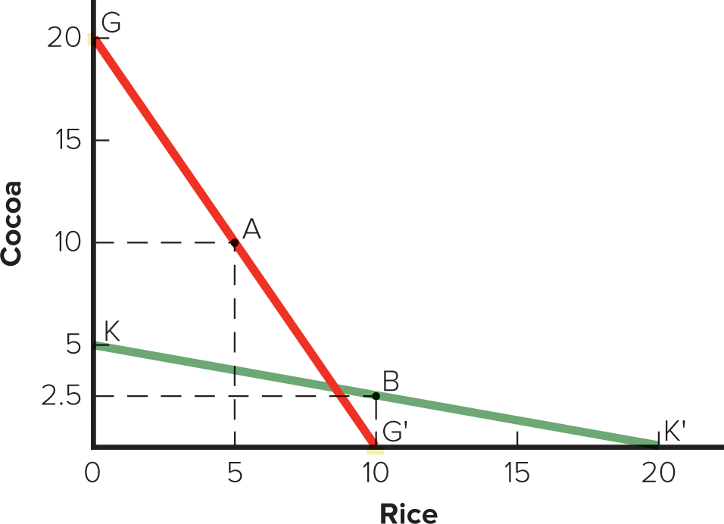
Figure 6.1 The Theory of Absolute Advantage
Notes:
Assume that two countries, Ghana and South Korea, both have 200 units of resources that could either be used to produce rice or cocoa. In Ghana, it takes 10 units of resources to produce one ton of cocoa and 20 units of resources to produce one ton of rice. So, Ghana could produce 20 tons of cocoa and no rice, 10 tons of rice and no cocoa, or some combination of rice and cocoa between the two extremes.
In South Korea it takes 40 units of resources to produce one ton of cocoa and 10 resources to produce one ton of rice. So, South Korea could produce 5 tons of cocoa and no rice, 20 tons of rice and no cocoa, or some combination in between.
Ghana has an absolute advantage in the production of cocoa.
South Korea has an absolute advantage in the production of rice.

Slide 44
Table 6.1 Absolute Advantage and the Gains from Trade
Resources Required to Produce 1 Ton of Cocoa and Rice
 | Cocoa | Rice
Ghana | 10 | 20
South Korea | 40 | 10
Production and Consumption Without Trade
Ghana | 10 | 5
South Korea | 2.5 | 10
Total Production | 12.5 | 15
Production with Specialization
Ghana | 20 | 0
South Korea | 0 | 20
Total Production | 20 | 20
Consumption after Ghana Trades 6 Tons of Cocoa for 6 Tons of South Korean Rice
Ghana | 14 | 6
South Korea | 6 | 14
Increase in Consumption as a Result of Specialization and Trade
Ghana | 4 | 1
South Korea | 3.5 | 4

Slide 45
Comparative Advantage 1 of 7
Ricardo (1817): What happens when one country has an absolute advantage in the production of all goods?
Proposed the theory of comparative advantage
  A country should specialize in the production of those goods that it produces most efficiently and buy the goods that it produces less efficiently from other countries
Notes:
Ricardo’s theory holds that this is true, even if it means the country buys goods from other countries that it could produce more efficiently itself.

Slide 46
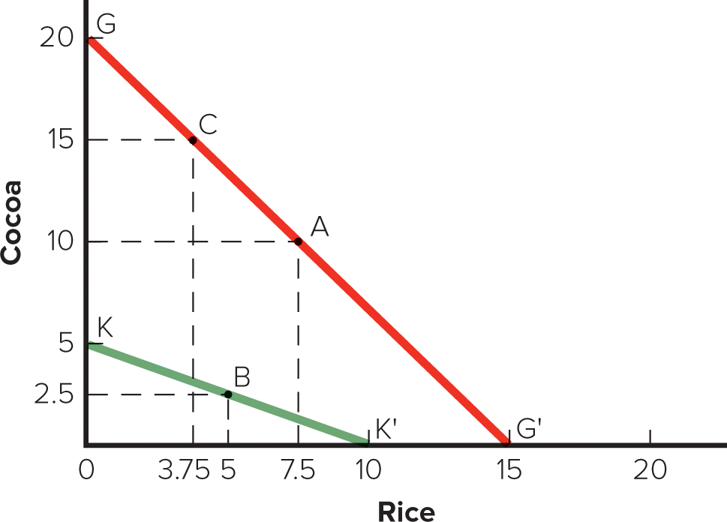
Figure 6.2 The Theory of Comparative Advantage
Notes:
Assume: Ghana is more efficient in the production of both cocoa and rice. In Ghana, it takes 10 resources to produce one tone of cocoa, and 13 1/3 resources to produce one ton of rice. So, Ghana could produce 20 tons of cocoa and no rice, 15 tons of rice and no cocoa, or some combination of the two. In South Korea, it takes 40 resources to produce one ton of cocoa and 20 resources to produce one ton of rice
So, South Korea could produce 5 tons of cocoa and no rice, 10 tons of rice and no cocoa, or some combination of the two.

Slide 47
Comparative Advantage 2 of 7
The Gains from Trade
The theory of comparative advantage - trade is a positive sum game in which all gain
  Potential world production is greater with unrestricted free trade than it is with restricted trade
  Provides a strong rationale for encouraging free trade

Slide 48
Table 6.2 Comparative Advantage and the Gains from Trade
Resources Required to Produce 1 Ton of Cocoa and Rice
 | Cocoa | Rice
Ghana | 10 | 13.33
South Korea | 40 | 20
Production and Consumption Without Trade
Ghana | 10 | 7.5
South Korea | 2.5 | 5
Total Production | 12.5 | 12.5
Production with Specialization
Ghana | 15 | 3.75
South Korea | 0 | 10
Total Production | 15 | 13.75
Consumption after Ghana Trades 4 Tons of Cocoa for 4 Tons of South Korean Rice
Ghana | 11 | 7.75
South Korea | 4 | 6
Increase in Consumption as a Result of Specialization and Trade
Ghana | 1 | .25
South Korea | 1.5 | 1

Slide 49
Comparative Advantage 3 of 7
Qualifications and Assumptions
  Only two countries and two goods
  Zero transportation costs
  Similar prices and values
  Resources are mobile between goods within countries, but not across countries
  Constant returns to scale
  Fixed stocks of resources
  No effects on income distribution within countries
Notes:
LO 6-3 Recognize why many economists believe that unrestricted free trade between nations will raise the economic welfare of countries that participate in a free trade system
However, once all the assumptions are dropped, the case for unrestricted free trade, while still positive, has been argued by some economists associated with the “new trade theory” to lose some of its strength

Slide 50
Comparative Advantage 4 of 7
Extensions of the Ricardian Model
  Suppose the following assumptions are relaxed
    1. Resources move freely from the production of one good to another within a country
    2. There are constant returns to scale
    3. Trade does not change a country’s stock of resources or the efficiency with which those resources are utilized
Notes:
Country Focus: Moving U.S. White Collar Jobs Offshore
Summary
This feature goes to the heart of a debate that has been played out many times over the past half century—the transference of jobs from the United States to lower-wage countries. The difference now however, is that rather than blue-collar jobs being transferred, the new trend is for white-collar jobs to move, jobs associated with the knowledge-based economy.
Suggested Discussion Questions
1. Will the United States suffer from the loss of highly skilled and high paying jobs? What does the transference of white-collar jobs mean to the average American?
Discussion Points: This hot issue is a highly sensitive one for many Americans—especially those who have seen their once secure jobs being shipped offshore. Many students will probably know someone who has suffered from this very situation, and may claim that companies have lost all loyalty to their employees and simply become profit seekers. Other students however, may point that companies are in business to make a profit, and do well for other stakeholders such as investors. Some students will simply argue that the loss of white-collar jobs is merely a manifestation of companies viewing the world as a borderless market—where they seek resources wherever they are cheapest, produce in the optimal location, and sell wherever there is demand.
2. What does the transference of white-collar jobs mean to recipient countries such as India and the Philippines?
Discussion Points: For developing countries like India and the Philippines, the transference of white-collar jobs from the United States not only generates new jobs, it also brings new skills and knowledge that could be vital to the countries as they continue on the path toward greater economic development. Students should recognize that greater employment levels will of course have the effect of pushing wages up, and creating greater economic prosperity in these nations. This in turn should be beneficial for American companies as new export markets develop.
3. Why do American companies transfer white-collar jobs to countries like India and the Philippines?
Discussion Points: India offers companies a well-educated workforce that is willing to work for a fraction of what companies would pay in the United States. By transferring skilled jobs to India or the Philippines, American companies increase their global competitiveness and profitability. Students will probably note that the trend to outsource is likely to continue as companies seek an edge wherever they can find one. Already, the trend is being seen in new industries such as healthcare where not only paperwork but even radiology services are now being routinely outsourced.
Lecture Note: Outsourcing call centers and other white collar jobs is common in many industries today, however it can also be controversial. To extend the discussion of outsourcing to include this angle, consider {http://www.businessweek.com/news/2014-10-24/canada-union-sad-that-ford-engine-work-going-to-mexico}.
Lecture Note: To extend this discussion, consider {http://www.businessweek.com/articles/2012-03-15/outsourcing-a-passage-out-of-india}. This multi-country analysis explores the advantages and drawbacks of outsourcing to several different locations.
Lecture Note: Outsourcing is not always beneficial for companies. To extend this discussion, consider {http://www.businessweek.com/articles/2013-10-28/more-companies-see-advantage-to-manufacturing-in-the-u-dot-s} and {http://www.businessweek.com/magazine/for-some-us-manufacturers-time-to-head-home-02022012.html}.

Slide 51
Comparative Advantage 5 of 7
Extensions of the Ricardian Model continued
  Immobile Resources
    Resources do not always move freely from one economic activity to another
    Governments may help retrain displaced workers
  Diminishing Returns
    The simple model assumes constant returns to specialization: the units of resources required to produce a good are assumed to remain constant
    An assumption of diminishing returns is more realistic since not all resources are of the same quality and different goods use resources in different proportions

Slide 52
Comparative Advantage 6 of 7
Extensions of the Ricardian Model continued
  Dynamic Effects and Economic Growth
    Trade might increase a country's stock of resources as increased supplies become available from abroad
    Free trade might increase the efficiency of resource utilization, and free up resources for other uses
Notes:
LO 6-3 Recognize why many economists believe that unrestricted free trade between nations will raise the economic welfare of countries that participate in a free trade system.

Slide 53
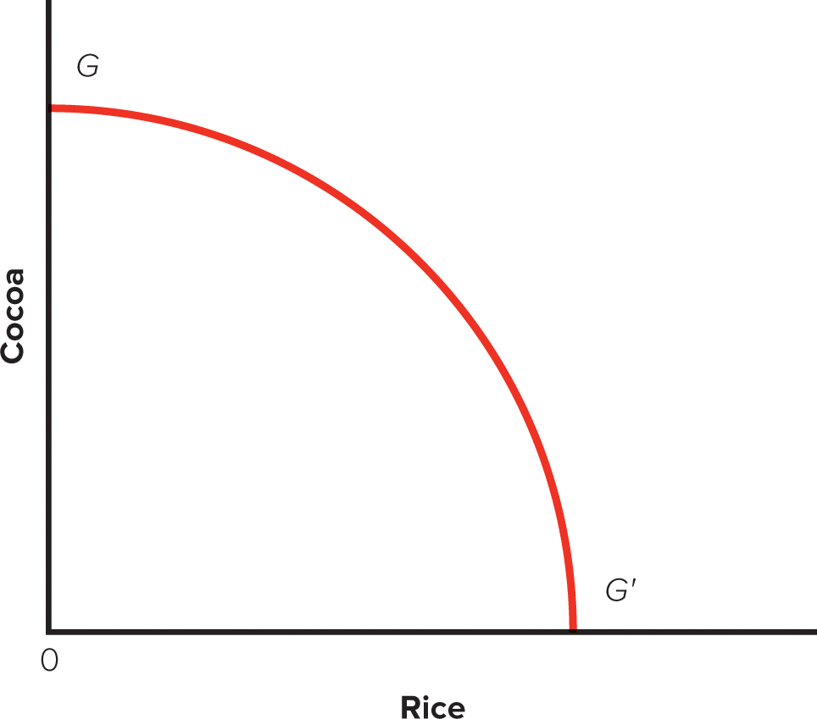
Figure 6.3 Ghana’s PPF under Diminishing Returns
Notes:
Diminishing returns to specialization occur when more units of resources are required to produce each additional unit. While 10 units of resources may be sufficient to increase Ghana’s output of cocoa from 12 tons to 13 tons, 11 units of resources may be needed to increase output from 13 to 14 tons, 12 units of resources to increase output from 14 tons to 15 tons, and so on. Diminishing returns imply a convex PPF for Ghana

Slide 54
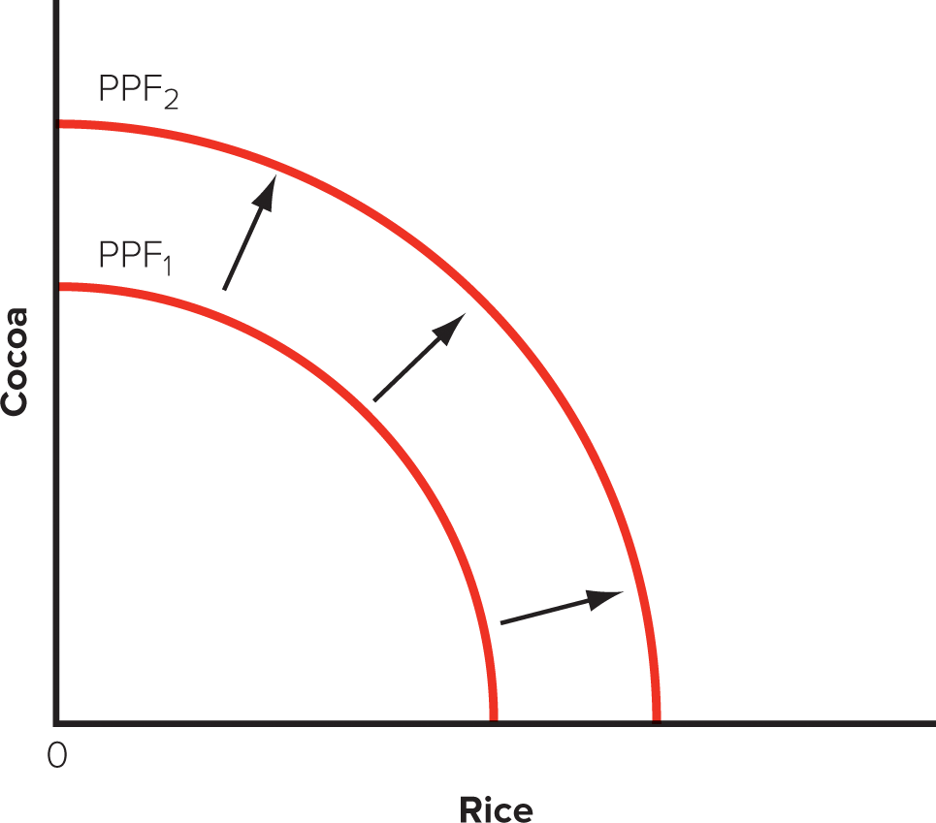
Figure 6.4 The Influence of Free Trade on PPF
Notes:
Dynamic gains in both the stock of a country’s resources and the efficiency with which resources are utilized will cause a country’s PPF to shift outward. This is illustrated in Figure 6.4, where the shift from PPF₁ to PPF₂ results from the dynamic gains that arise from free trade. As a consequence of this outward shift, the country in Figure 6.4 can produce more of both goods than it did before introduction of free trade. The theory suggests that opening an economy to free trade not only results in static gains of the type discussed earlier but also results in dynamic gains that stimulate economic growth

Slide 55
Comparative Advantage 7 of 7
Extensions of the Ricardian Model continued
  The Samuelson Critique
    Dynamic gains can lead to less beneficial outcomes
    Free trade has historically benefitted rich counties
  Evidence for the Link between Trade and Growth
    Countries that are open to trade have higher growth rates than countries that close their economies to trade
    Higher growth rates raise income levels and living standards
Notes:
One recent study found evidence in support of Samuelson’s thesis. The study looked at every county in the United States for its manufacturers’ exposure to competition from China.¹² The researchers found that regions most exposed to China tended not only to lose more manufacturing jobs but also to see overall employment decline. Areas with higher exposure to China also had larger increases in workers receiving unemployment insurance, food stamps, and disability payments. The costs to the economy from the increased government payments amounted to two-thirds of the gains from trade with China. In other words, many of the ways trade with China has helped the United States—such as providing inexpensive goods to U.S. consumers—have been wiped out

Slide 56
Heckscher-Ohlin Theory 1 of 2
Heckscher and Ohlin: Comparative advantage reflects differences in national factor endowments: the extent to which a country is endowed with resources such as land, labor, and capital
  This theory has commonsense appeal
    Export goods that make intensive use of those factors that are locally abundant
    Import goods that make intensive use of factors that are locally scarce
Notes:
LO 6-2 Summarize the different theories explaining trade flows between nations.

Slide 57
Heckscher-Ohlin Theory 2 of 2
The Leontief Paradox
  Leontief (1953): Since the U.S. was relatively abundant in capital, it would export capital intensive goods and import labor-intensive goods
    Leontief found that U.S. exports were less capital intensive than U.S. imports
  Possible explanations
    The U.S. has a special advantage in producing products made with innovative technologies that are less capital intensive
    Differences in technology lead to differences in productivity which then drives trade patterns

Slide 58
Should Factor Endowments or Productivity Drive Trade?
Ricardo’s theory of trade suggests that it makes sense for a country to specialize in production of those products that it produces most efficiently and to buy the products that it produces less efficiently from other countries, even if this means that the country is buying products that in reality it could produce more efficiently itself. This means that Ricardo showed that a country can derive advantages by trade even though it has an absolute advantage in producing all products. The Heckscher-Ohlin theory of trade suggests that comparative advantage for a country arises from differences in national factor endowments (i.e., the extent to which a country is endowed with such resources as land, labor, and capital). Ricardo’s argument focused on relative productivity, while Heckscher-Ohlin’s argument focused on having important resources. If you can only have one of the two— better relative productivity or lots of resources such as land, labor, and capital—which would you prefer, any why?

Slide 59
The Product Life Cycle Theory 1 of 2
Vernon (mid-1960s ) proposed product life-cycle theory
  As products mature both the location of sales and the optimal production location will change affecting the flow and direction of trade
    At the time, the wealth and size of the U.S. market gave a strong incentive to U.S. firms to develop new products
Notes:
LO 6-2 Summarize the different theories explaining trade flows between nations.

Slide 60
The Product Life Cycle Theory 2 of 2
Product Life-Cycle Theory in the 21st Century
  The product life cycle may not be as relevant today
    Many products are now introduced in Japan or South Korea
    Many new products are also introduced simultaneously into the U.S., Europe, and Asia
      Firms use globally dispersed production from the start

Slide 61
New Trade Theory 1 of 4
Trade can increase the variety of goods available and decrease the average cost of those goods because of economies of scale: unit cost reductions associated with a large scale of output
When the output required to attain economies of scale represents a significant proportion of total world demand, the global market may only be able to support a small number of firms
Notes:
Lo 6-2 Summarize the different theories explaining trade flows between nations.

Slide 62
New Trade Theory 2 of 4
Increasing Product Variety and Reducing Costs
  Without trade
    A small nation may not be able to support the demand necessary for producers to realize required economies of scale, and so certain products may not be produced
  With trade
    A nation may be able to specialize in producing a narrower range of products and then buy the goods that it does not make from other countries
    Each nation then simultaneously increases the variety of goods available to its consumers and lowers the costs of those goods
Notes:
LO 6-3 Recognize why many economists believe that unrestricted free trade between nations will raise the economic welfare of countries that participate in a free trade system.

Slide 63
New Trade Theory 3 of 4
Economies of Scale, First-Mover Advantages, and the Pattern of Trade
  Firms with first mover advantages (the economic and strategic advantages that accrue to many entrants into an industry) will develop economies of scale and create barriers to entry for other firms
    The pattern of trade we observe in the world economy may be the result of first mover advantages and economies of scale

Slide 64
New Trade Theory 4 of 4
Implications of New Trade Theory
  Nations may benefit from trade even when they do not differ in resource endowments or technology
  A country may predominate in the export of a good simply because it was lucky enough to have one or more firms among the first to produce that good
  New trade theory at a variance with Heckscher-Ohlin theory
  New trade theory useful in explaining trade patterns
New trade theory provides an economic rationale for a proactive trade policy that is at variance with other free trade theories
Notes:
New trade theory provides an economic rationale for a proactive trade policy that is at variance with other free trade theories.
Internet Extra: To learn more about government policy towards international trade, and how it might affect companies go to Electronic Embassy {http://www.embassy.org}. The site provides links to all of the foreign embassies located in Washington D.C.
Go to the site and click on Embassies. Select the country you are interested, for example Japan.
Then click on the URL for the Japanese embassy. To learn more about Japan’s policies on trade, click on Japan’s Foreign Policy.
Consider the information and what it means for managers as they make their decisions on where to export, where to produce, and so on.

Slide 65
National Competitive Advantage: Porter’s Diamond 1 of 6
Porter believed existing theories of international trade only told part of the story
Wanted to explain why a nation achieves international success in a particular industry
Four attributes of a nation that shape the environment in which local firms compete – Porter’s Diamond
Chance and government can influence the national diamond
Notes:
LO 6-2 Summarize the different theories explaining trade flows between nations.

Slide 66
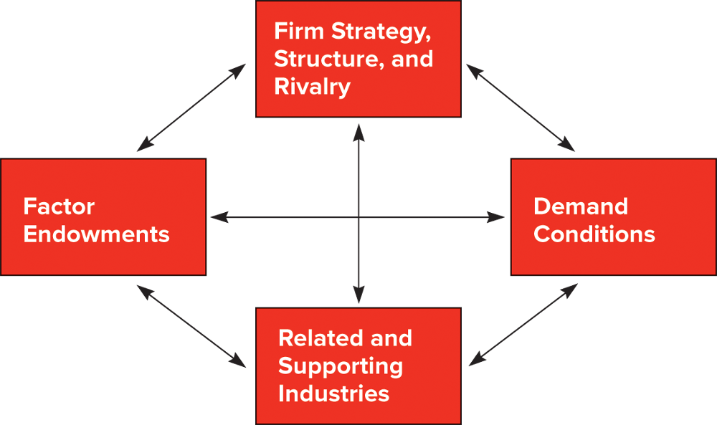
Figure 6.5 The Determinants of National Competitive Advantage: Porter’s Diamond
Source: Michael E. Porter, The Competitive Advantage of Nations (New York: Free Press, 1990; republished with a new introduction, 1998), p. 72
Notes:
Porter (1990) tried to explain why a nation achieves international success in a particular industry.
Porter identified four attributes he calls the diamond that promote or impede the creation of competitive advantage:
Factor endowments
Demand conditions
Related and supporting industries
Firm strategy, structure, and rivalry
In addition, Porter identified two additional variables (chance and government) that can influence the diamond in important ways.

Slide 67
National Competitive Advantage: Porter’s Diamond 2 of 6
Factor Endowments
  Hierarchies among factors
    Basic: natural resources, climate, location, demographics
    Advanced: communication infrastructure, skilled labor, technological know-how
    Advanced factors more significant for competitive advantage
    Basic factors can provide an initial advantage that is extended by investment in advanced factors
Notes:
Basic factor endowments include natural resources, climate, and location. Advanced factor endowments include skilled labor, infrastructure, and technological know-how.

Slide 68
National Competitive Advantage: Porter’s Diamond 3 of 6
Demand Conditions
  The nature of home demand for an industry’s product or service
  Influence the development of capabilities
Sophisticated and demanding customers pressure firms to be more competitive and to produce high quality, innovative products

Slide 69
National Competitive Advantage: Porter’s Diamond 4 of 6
Related and supporting industries
  The presence of supplier industries and related industries that are internationally competitive
  Investing in these industries can spill over and contribute to success in other industries
Successful industries tend to be grouped in clusters in countries which then prompts knowledge flows between firms
Notes:
Having world class manufacturers of semi-conductor processing equipment can lead to (and be a result of having) a competitive semi-conductor industry.

Slide 70
National Competitive Advantage: Porter’s Diamond 5 of 6
Firm strategy, Structure, and Rivalry
  Different nations are characterized by different management ideologies which either help them or do not help them build national competitive advantage
  There is a strong association between vigorous domestic rivalry and the creation and persistence of competitive advantage in an industry
Notes:
Nations are characterized by different management ideologies which influence the ability of firms to build national competitive advantage.

Slide 71
National Competitive Advantage: Porter’s Diamond 6 of 6
Evaluating Porter’s Theory
  If Porter is correct, his model should predict the pattern of international trade in the real world
    Countries should export products from industries where the diamond is favorable
    Countries should import products from areas where the diamond is not favorable
  So, far there has been little empirical testing of the theory
Notes:
LO 6-4 Explain the arguments of those who maintain that government can play a proactive role in promoting national competitive advantage in certain industries.
Porter argues that the four attributes of the diamond together with government policy, and chance work as a reinforcing system, complementing each other and in combination creating the conditions appropriate for competitive advantage.
According to Porter, government policy can affect demand through product standards, influence rivalry through regulation and antitrust laws, and impact the availability of highly educated workers and advanced transportation infrastructure.

Slide 72
How Important is Education?
Both the Heckscher-Ohlin and Michael Porter theories of trade focus to a large degree on “factor endowments.” The Heckscher-Ohlin theory specifies endowments such as resources as land, labor, and capital as being critical, while the Porter theory recognizes hierarchies among these factor endowments. Education- related endowments such as skilled labor, research facilities, and technological know-how are what Porter calls “advanced factors.” A long-standing argument across multiple governmental organizations, research studies, and prominent individuals is that education drives economic, social, and environmental well-being of countries. The extension of this argument is that education helps people become better citizens of a country. But, what do you think education does to a customer’s product needs and wants? Do they want more foreign products if they have more years of education (e.g., graduate degree) compared with fewer years of education (e.g., high school)? Or does education not influence the type of products bought by customers (i.e., foreign-made or home-country made)?
Sources: T. Healy and S. Cote, “The Well-Being of Nations: The Role of Human and Social Capital,” Organisation for Economic Cooperation and Development (OECD) (2001); S. Samuel, “Importance of Education in a Country’s Progress,” HowToLearn.com, March 13, 2013; K. Matsui, “The Economic Benefits of Educating Women,” Bloomberg Businessweek, March 7, 2013.

Slide 73
Focus on Managerial Implications
Location, First-Mover Advantages, and Government Policy
There are at least three main implications for international businesses
  Location
    This is an underlying thought in most of the theories
  First-mover advantages
    Particularly true in industries where global market can profitably support limited number of firms
  Government policy
    Businesses can exert a strong influence on government trade policy
Notes:
LO 6-5 Understand the important implications that international trade theory holds for business practice.
Different countries have advantages in different productive activities. These differences influence a firm’s decision about where to locate productive activities. A firm should disperse its productive activities to those countries where they can be performed most efficiently.
Firms that establish a first-mover advantage in the production of a new product may later dominate global trade in that product.
Government policies on free trade or protecting domestic industries can significantly impact global competitiveness. Businesses should encourage free trade policies.
Internet Extra: To learn more about government policy towards international trade, and how it might affect companies go to Electronic Embassy {http://www.embassy.org}. The site provides links to all of the foreign embassies located in Washington D.C.
Go to the site and click on Embassies. Select the country you are interested, for example Japan.
Then click on the URL for the Japanese embassy. To learn more about Japan’s policies on trade, click on Japan’s Foreign Policy.
Consider the information and what it means for managers as they make their decisions on where to export, where to produce, and so on.

Slide 74
Summary
In this chapter we have
  Understood why nations trade with each other.
  Summarized the different theories explaining trade flows between nations.
  Recognized why many economists believe that unrestricted free trade between nations will raise the economic welfare of countries that participate in a free trade system.
  Explained the arguments of those who maintain that government can play a proactive role in promoting national competitive advantage in certain industries.
  Understood the important implications that international trade theory holds for business practice.

